Slide 1

Group Project Presentation
그룹 프로젝트
프레젠테이션
발표자 이수진
hello@reallygreatsite.com
+123-456-7890

Slide 2
Group Project Presentation
CONTENTS
01
그룹 소개
04
프로젝트 진행
02
프로젝트 소개
05
프로젝트 성과
03
프로젝트 목표
06
프로젝트 발전 방향

Slide 3

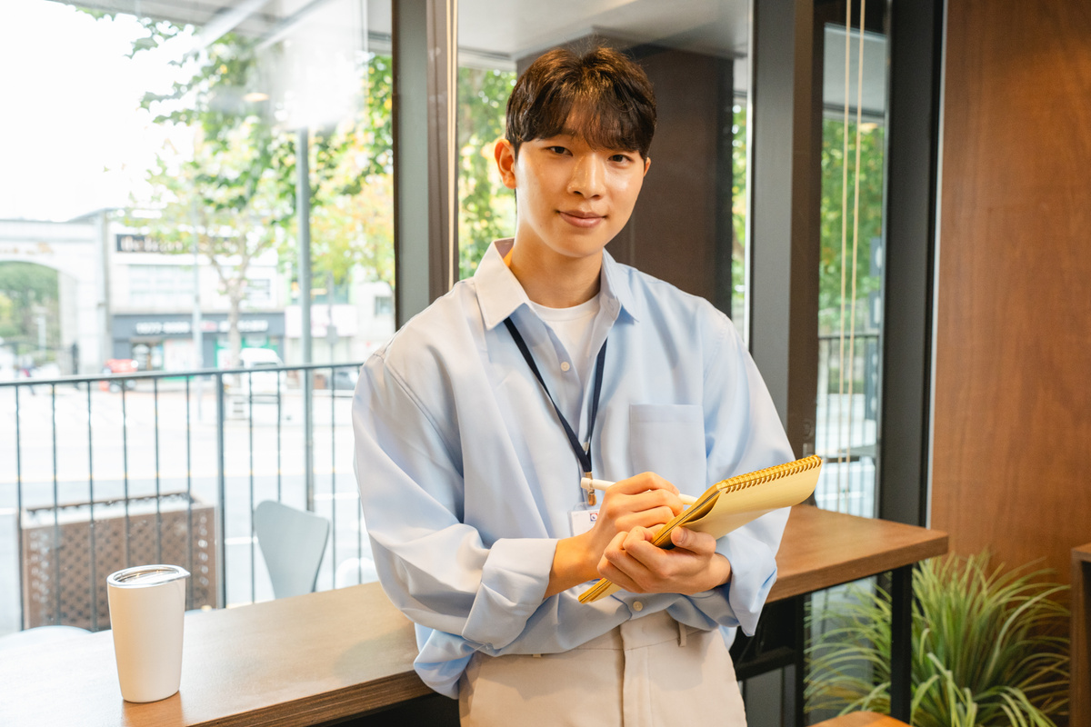
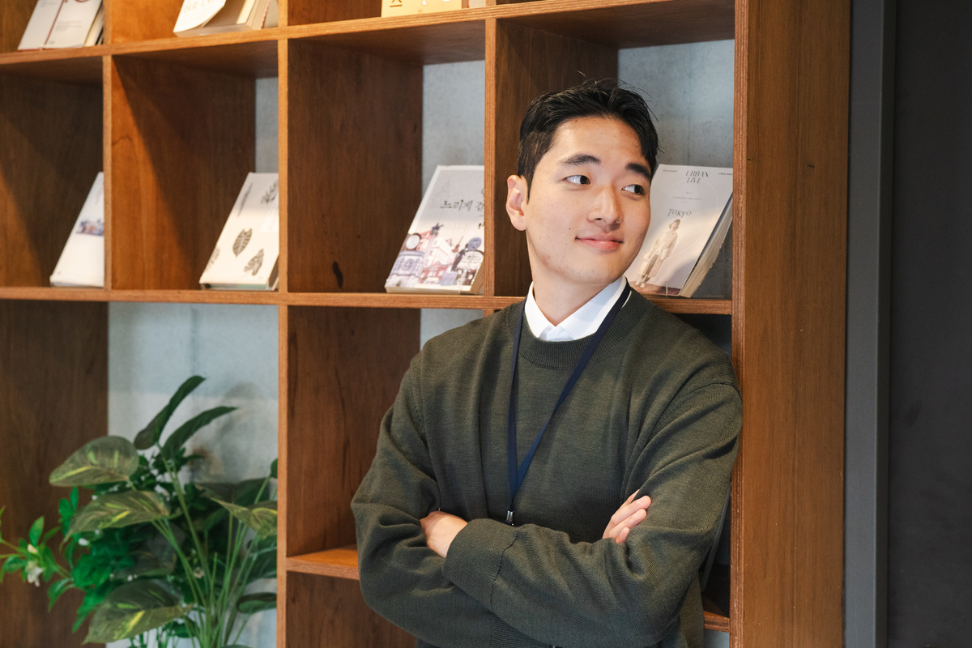

Group Project Presentation
그룹소개
이수진
팀리더
김민수
조사 및 분석
박철수
디자인
전해원
실행 및 실험
프로젝트 관리 및 전체적인 진행 상황 모니터링
프로젝트와 관련된 자료 조사 및 데이터 수집
프레젠테이션 디자인 및 시각 자료 제작
프로젝트 관련 실험 및 실행 계획 수립

Slide 4

Group Project Presentation
프로젝트 소개
새로운 제품 출시에 대한 마케팅 전략 수립
이번 그룹 프로젝트는 새로운 제품 출시에 대한 마케팅 전략을 수립하는 것을 목표로 하고 있습니다. 최근 시장 경쟁이 치열해지면서, 효과적인 마케팅 전략이 제품의 성공 여부를 결정하는 중요한 요소로 부각되고 있습니다.
이를 통해 목표 고객에게 제품의 가치를 효과적으로 전달하고, 시장 점유율을 높이는 데 기여하고자 합니다.

Slide 5
Group Project Presentation
프로젝트 목표
프로젝트의 목표는 브랜드 인지도 향상, 제품 판매량 증가, 타깃 고객 확보 등이 있습니다.
브랜드 인지도 향상
제품 판매량 증가
타깃 고객 확보
광고, 마케팅 전략, 소셜 미디어 활용, 그리고 고품질의 제품 또는 서비스를 제공합니다.
제품 판매량 증가를 위해 품질 좋은 제품과 효과적인 마케팅 전략의 조화가 중요합니다.
제품이나 서비스를 지속적으로 개선하고, 고객과의 소통을 유지하는 것이 중요합니다.

Slide 6
Group Project Presentation
프로젝트 진행
목표 고객층 분석, 경쟁 제품 연구, 시장 트렌드 파악
제품 포지셔닝, 차별화 전략 도출, 마케팅 믹스(4P) 전략 수립
구체적인 마케팅 캠페인 계획, 타임라인 설정, 예산 책정
마케팅 캠페인 실행, 성과 측정 및 분석, 피드백 반영 및 전략 조정
시장 조사 및 분석
마케팅 전략 수립
실행 계획 수립
실행 및 평가
01
02
03
04

Slide 7
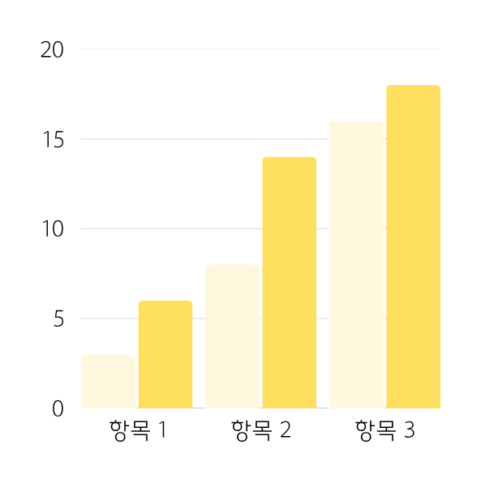
Group Project Presentation
프로젝트 성과
매출액, 브랜드 인지도, 고객 충성도
이번 마케팅 프로젝트는 새로운 제품 출시에 대한 종합적인 마케팅 전략을 수립하고 실행하는 것을 목표로 하였습니다.
프로젝트 성과로는 증가한 매출액이나 수익, 브랜드 인지도의 향상, 고객 충성도 증가, 새로운 고객 유치율 증가 등이 있습니다.

Slide 8

Group Project Presentation
프로젝트 발전 방향
고객 중심의 마케팅 전략 강화하여 장기적인 관계 구축
새로운 기술의 적극적인 활용을 통한 혁신적인 프로젝트 실행
기업 가치와 영향력을 통한 지속 가능한 마케팅 실행
고객 중심의 마케팅 전략을 강화하고, 변화하는 시장 환경에 유연하게 대응하여 브랜드의 가치를 지속적으로 높여 나가겠습니다.

Slide 9
Group Project Presentation
Q & A
프로젝트에 대해 궁금한 점은 질문해주세요
발표자 이수진
hello@reallygreatsite.com
+123-456-7890

Slide 10
Group Project Presentation
감사합니다
발표자 이수진
hello@reallygreatsite.com
+123-456-7890

